Slide 1


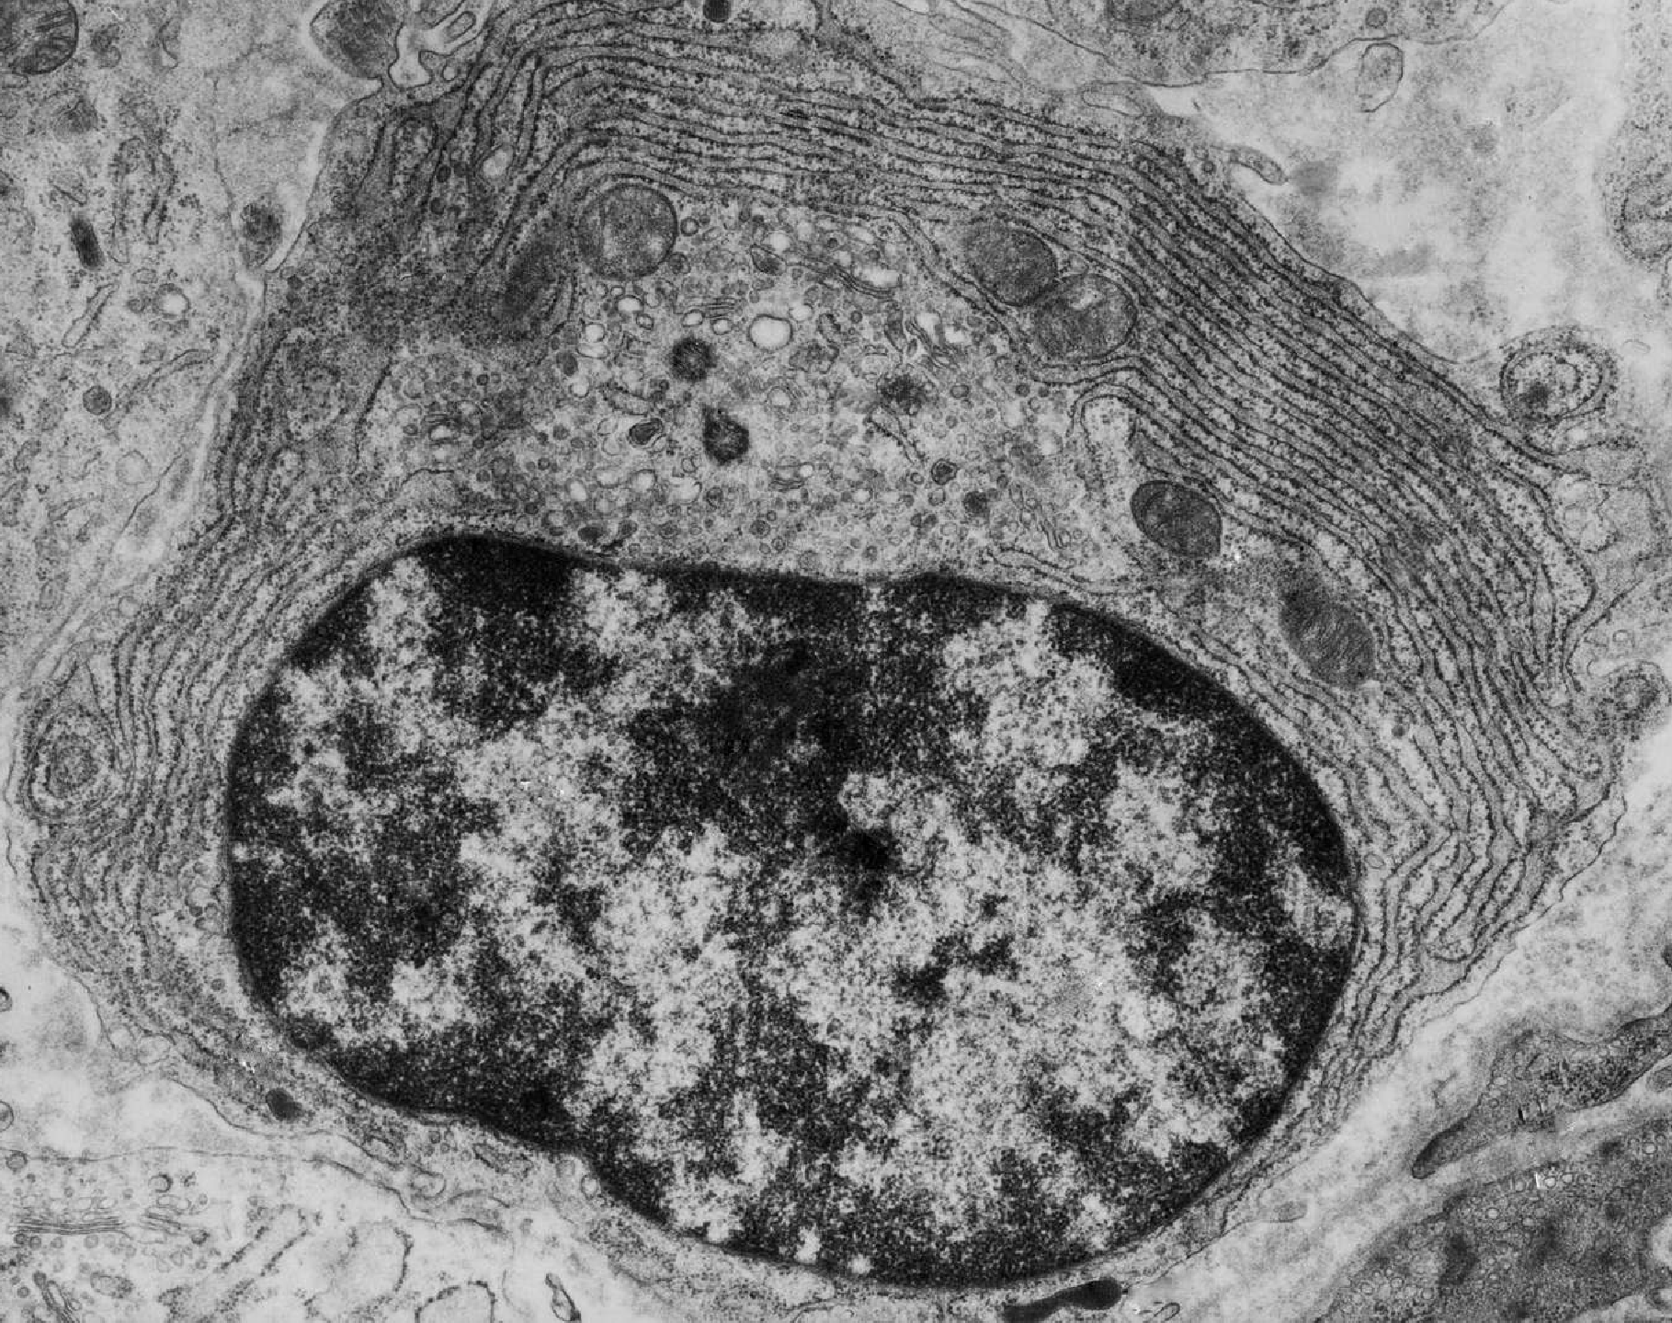
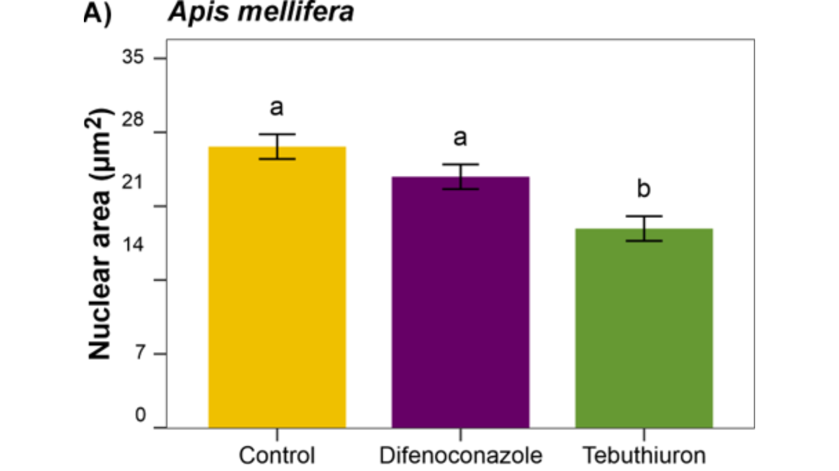




Título
Autor^{1*}, Autor² , Autor³, (...)
^{1*} Filiação, com e-mail para contato.
² Filiação
³ Filiação
INTRODUÇÃO
Figura 1 – Exemplo de figura
Figura 2 – Exemplo de figura
Aqui você deve agradecer as agências de fomento além de laboratórios e centros de pesquisa.
[1] Raisse MP et al., Sustain. Energy Rev. 92 (2023) 394
[2] Laris RP et al., Biotecnal Res. 28 (2022) 139
[3] Cancell L et al., Biosyst. Eng. Rev. 55 (2024) 1123
[4]
A introdução tem como objetivo demonstrar o tema que o texto gira em torno de, deixando o leitor familiarizado com ele e já na expectativa do que irá encontrar. Devido a isso, é preciso apresentar não só o conteúdo do trabalho, como também o tipo de pesquisa realizada e o objetivo final ao utilizar este tipo de pesquisa. Lembre-se que será apenas um resumo do seu trabalho.
A introdução tem como objetivo demonstrar o tema que o texto gira em torno de, deixando o leitor familiarizado com ele e já na expectativa do que irá encontrar. Devido a isso, é preciso apresentar não só o conteúdo do trabalho, como também o tipo de pesquisa realizada e o objetivo final ao utilizar este tipo de pesquisa. Lembre-se que será apenas um resumo do seu trabalho.
O objetivo deve vir ao final da introdução.
A metodologia deve conter as técnicas utilizadas bem como informações a respeito dos equipamentos utilizados.
A metodologia deve conter as técnicas utilizadas bem como informações a respeito dos equipamentos utilizados.
A metodologia deve conter as técnicas utilizadas bem como informações a respeito dos equipamentos utilizados.
Aqui você deve descrever seus resultados além de demonstrar suas imagens e gráficos, se houver.
Aqui você deve descrever seus resultados além de demonstrar suas imagens e gráficos, se houver.
A conclusão deve conter o fechamento de seu trabalho. Sendo parte importante para finalizar o que foi desenvolvido. A conclusão deve conter o fechamento de seu trabalho. Sendo parte importante para finalizar o que foi desenvolvido.
METODOLOGIA
RESULTADOS
AGRADECIMENTOS
CONCLUSÃO
REFERÊNCIAS

